Slide 1
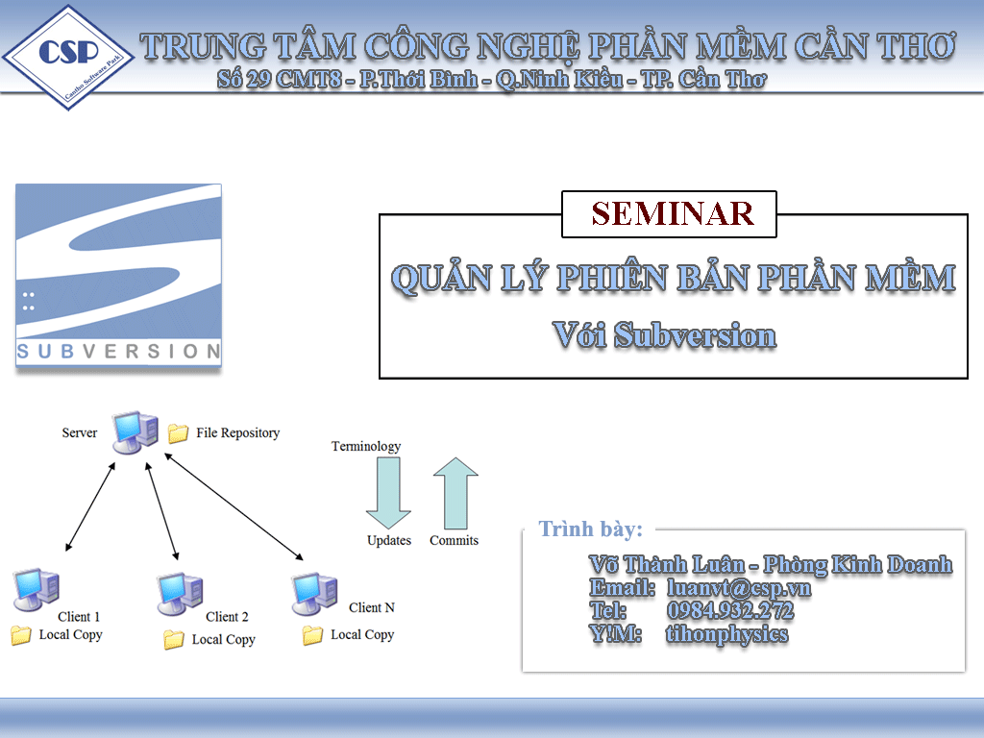

Slide 2
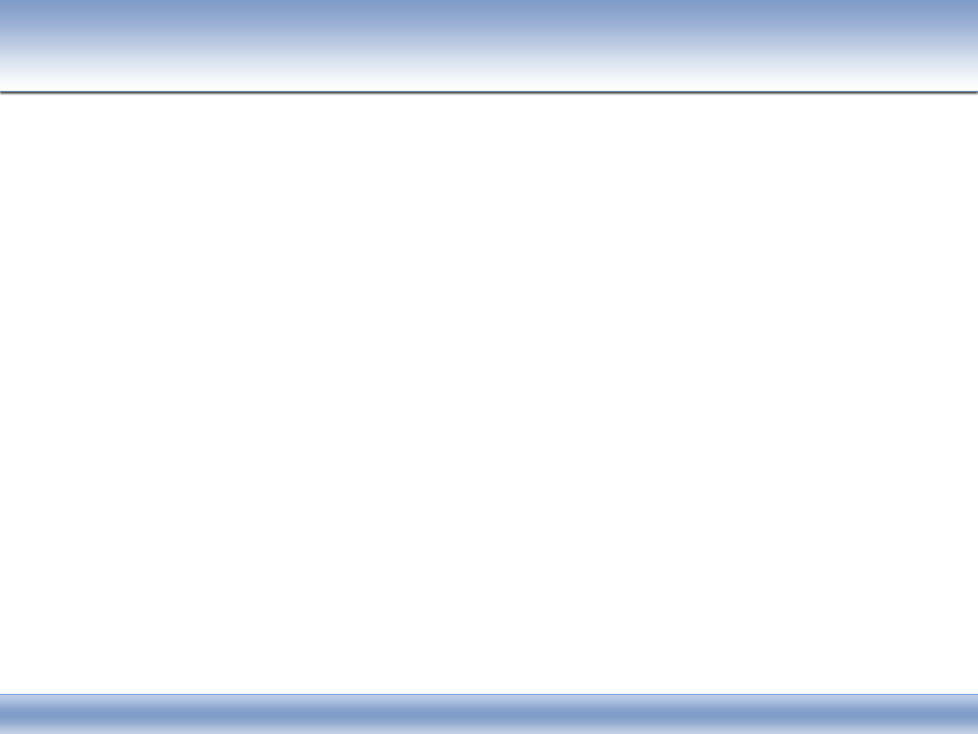
NỘI DUNG TRÌNH BÀY
Tổng quan về Subversion
Tại sao phải sử dụng Subversion
Kiến trúc Subversion
Cách hoạt động của Subversion
Một số thuật ngữ Subversion
Cách thức triển khai Subversion
Làm việc nhóm trên Subversion
Nguyên tắc áp dụng Subversion
Subversion Client
Tài liệu tham khảo
Demo
Question

Slide 3
TỔNG QUAN VỀ SUBVERSION
Subversion là một phần mềm mã nguồn mở dùng để quản lý và kiểm tra các phiên bản mã nguồn khác nhau trong quá trình phát triển phần mềm.
Subversion được thiết kế với mục đích thay thế phần mềm quản lý phiên bản Concurrent Versioning System (CVS) đã cũ và có nhiều nhược điểm.
Home page : http://subversion.tigris.org/

Slide 4
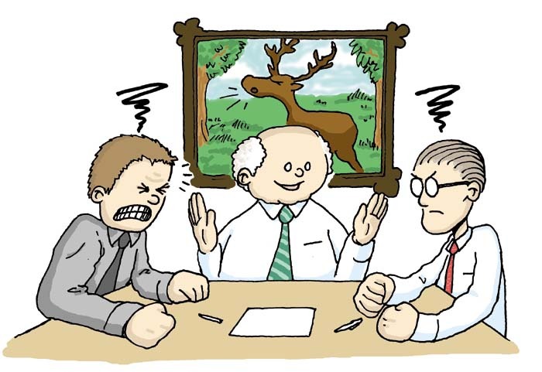
TẠI SAO PHẢI SỬ DỤNG SUBVERSION?
Quản lý việc nhiều người cùng chỉnh sửa nội dung của một file.
Theo dõi các phiên bản của một tập tin được lưu trữ tại nhiều địa điểm.
Đồng bộ hoá các thay đổi
Cộng tác với những người khác sử dụng cùng một bộ các tập tin.
Kết hợp được với các phần mềm quản lý dự án (Trac) hoặc quản lý lỗi (Bugzilla) nên có thể tận dụng sức mạnh của các phần mềm.

Slide 5
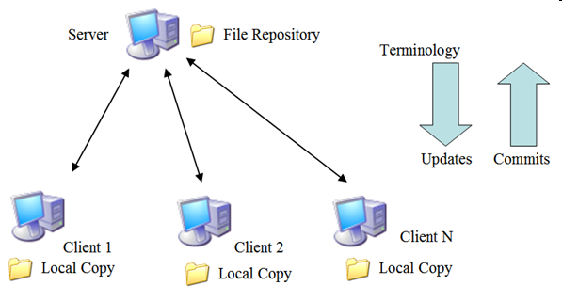
KIẾN TRÚC SUBVERSION
Server: Linux hoặc Windows và cài đặt Subverion Server
Client: Linux hoặc Windows cài đặt các Subversion Client

Slide 6
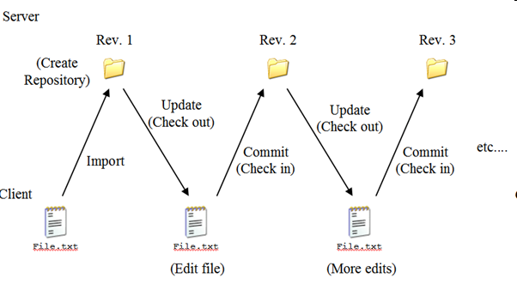
CÁCH HOẠT ĐỘNG CỦA SUBVERSION

Slide 7
MỘT SỐ THUẬT NGỮ TRONG SUBVERSION
Repository: đặt ở server là nơi tập trung quản lí các phiên bản của các tập tin.
Working Copies: đặt ở client là các phiên bản làm việc của các tập tin trong repository.
Checkout: để lấy 1 phiên bản copy các file của project (lần đầu tiên).
Update: cập nhật các thay đổi mới từ server
Commit: Tải các thay đổi của mình lên Server
Merge: Nối tập tin khi hai người cùng thao tác trên 1 file nhưng ở 2 vị trí khác nhau trên file
Conflict: Xung đột khi 2 người cùng thao tác trên 1 file nhưng có đụng đến vị trí thay đổi của nhau.
Revision: Quản lý số phiên bản của dự án

Slide 8
CÁCH THỨC TRIỂN KHAI SUBVERSION
Chọn 1 máy tính làm máy chủ (Windows hoặc Linux) (ở đây chọn Ubuntu)
Cài Subversion lên máy chủ
Tạo dự án Subversion
Chọn một Subversion Client (ở đây chọn TortoiseSVN)
Tiến hành check out (Import) để kết nối với Server Subversion
Kết thúc

Slide 9
LÀM VIỆC NHÓM TRÊN SUBVERSION
Thích hợp cho project có từ 2 người cùng tham gia trở lên.
Có thể làm việc Online chỉ cần có máy chủ có thể kết nối ra Internet hoặc có thể sử dụng dịch vụ miễn phí của một số website trên mạng (Basecamp, code.google.com,…)
Quản lý ai làm gì, thay đổi gì,…trên file nên quản lý được việc trốn tránh trách nhiệm khi mình gây ra sự cố.

Slide 10
NGUYÊN TẮC KHI ÁP DỤNG SUBVERSION
Trước khi bắt đầu mỗi phiên làm việc, phải cập nhật lại mã nguồn từ máy chủ (”update”)
Chỉ được gửi các thay đổi của mình lên máy chủ nếu những thay đổi không khiến toàn bộ hệ thống bị tê liệt hoặc khiến những tính năng đã hoạt động trước đó ngừng hoạt động (“conflict”)
Nếu có thể, chỉ gửi những thay đổi sau khi những tính năng mà bạn đang làm đã tương đối hoàn thiện.
Mỗi thành viên có trách nhiệm giải quyết những tương thích nảy sinh do mã của mình gây ra (Subversion sẽ tự động giải quyết những xung đột đơn giản giữa các phiên bản, nhưng những thay đổi phức tạp hơn sẽ đòi hỏi người phát triển phải xem xét để giải quyết).
Mỗi phiên bản mới phải đi kèm với ghi chú về những gì đã được thay đổi.

Slide 11
SUBVERSION CLIENT
AnkhSVN là một phần mềm phụ, bổ sung khả năng truy cập Subversion cho môi trường lập trình Visual Studio .NET.
eSvn, chương trình khách dựa trên thư viện Qt.
Insurrection, giao diện Web cho Subversion.
JSVN, chương trình khách viết bằng Java.
kdesvn, chương trình khách cho KDE.
psvn.el, giao diện Subversion cho Emacs.
PushOk SVN SCC PlugIn là một phần mềm phụ, bổ sung khả năng truy cập Subversion cho môi trường lập trình Visual Studio .NET.
RapidSVN, chương trình khác đa hệ điều hành dựa trên thư viện wxWidgets.
SCPlugin, phần mềm phụ cho Macintosh Finder.
SmartSVN là một chương trình khác đa hệ điều hành, có hai bản quyền: tự do và thương mại, được viết bằng Java.
Subcommander, chương trình khách đa hệ điều hành dựa trên thư viện Qt
svnX, chương trình khách cho Mac OS
TortoiseSVN là một phần mềm làm việc trên nền Windows Explorer.
TurtleSVN đi kèm với TortoiseSVN để hỗ trợ môi trường lập trình Visual Studio .NET.
WebSVN, là một giao diện Web cho Subversion, viết bằng PHP
WebClient for SVN là một chương trình khách mã nguồn mở viết bằng Java/JSP, thường được dùng cho các thao tác đơn giản.
ZigVersion là một chương trình khác thương mại cho Mac OS X Subversion.
sventon Web GUI

Slide 12
TÀI LIỆU THAM KHẢO
http://vi.wikipedia.org/wiki/Subversion
http://thevalerios.net/matt/2008/11/getting-started-with-subversion-visualsvn-and-tortoisesvn/
http://cntt.tv/nodes/show/256
http://www.howtogeek.com/howto/ubuntu/install-subversion-with-web-access-on-ubuntu/
https://help.ubuntu.com/community/Subversion

Slide 13

Demo

Slide 14

QUESTION?

Slide 15
CẢM ƠN ĐÃ LẮNG NGHE

